Slide 1
Elektrownie cieplne podstawą energetyki Polski
Bilans energetyczny Polski
Łączny wynik na działalność energetycznej
Rozmieszczenie elektrowni cieplnych
Segment wytwarzania
Produkcja i zużycie energii
Struktura mocy
Wybrane instalacje
Zmiana bilansu mocy
Wykorzystywanie mocy
Średnie roczne obciążenie i rezerwa mocy
Transgraniczne połączenie międzysystemowe
Zalety
Wady

Slide 2
Bilans energetyczny Polski
Sektor energetyczny w Polsce
Zysk brutto przed opodatkowaniem sektora energetycznego w Polsce wzrósł z
poziomu ok. 6 mld PLN w latach 2006-2008 do ponad 10 mld PLN w latach 2009-2010.
Głównym beneficjent tych zmian był segment wytwarzania (obejmujący elektrownie
zawodowe cieplne i elektrociepłownie), który zwiększył zysk brutto przed opodatkowaniem z
2,9 mld PLN w 2008 r. do 7,8 mld PLN w 2009 r. i 6,3 mld PLN w 2010 r.
<-

Slide 3
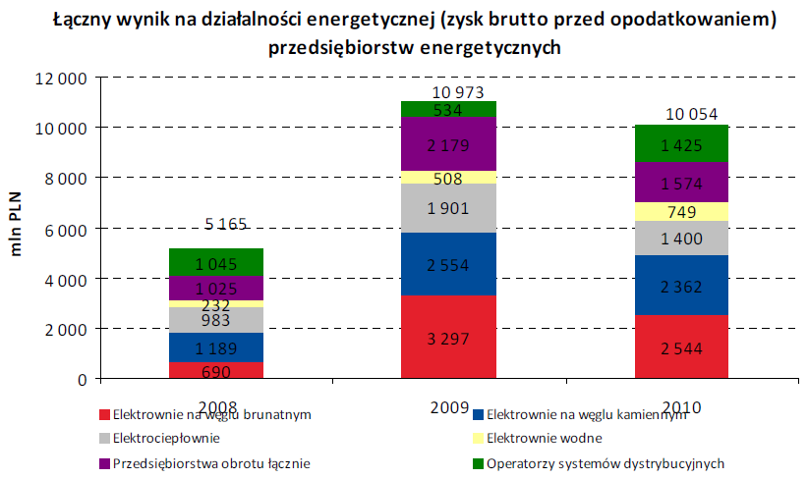
<-

Slide 4
Rozmieszczenie elektrowni cieplnych
Lokalizacja Przemysłu energetycznego w Polsce.
Przemysł elektroenergetyczny obejmuje pozyskiwanie surowców energetycznych, wytwarzanie z nich energii elektrycznej i cieplnej oraz przesyłanie jej poprzez sieci do odbiorców.
Z czego składa się system energetyczny w Polsce?
Polski system energetyczny to niemal 400 różnego rodzaju elektrowni z czego:
1 Najwięcej (aż 90%) energii wytwarza 55 cieplnych elektrowni zawodowych.
2 Elektrowni wodnych jest aż 118 jednak stanowią one zaledwie 2,5: energii.
3 Pozostałą część produkują elektrownie przemysłowe.
Od czego zależy rozmieszczenie dużych elektrowni cieplnych w Polsce?
4 rozmieszczenie dużych elektrowni w Polsce zależy od trzech czynników:
1. od dostępu do paliw
2. możliwości łatwego poboru wody
3. bliskości rynku zbytu energii.
<-

Slide 5
Segment wytwarzania
Segment wytwarzania
Krajowe zużycie energii brutto odbudowało się po spadku w 2009 r. i w 2010 r.
osiągnęło historycznie najwyższe poziomy (ok. 155 TWh). Produkcja energii wyniosła w
2010 r. 156,3 TWh i była niższa niż w latach 2006-2007. Produkcja energii była od początku
lat 90-tych wyższa od zużycia krajowego. Dostępne nadwyżki mocy zostały wykorzystane do
eksportu energii.
<-

Slide 6
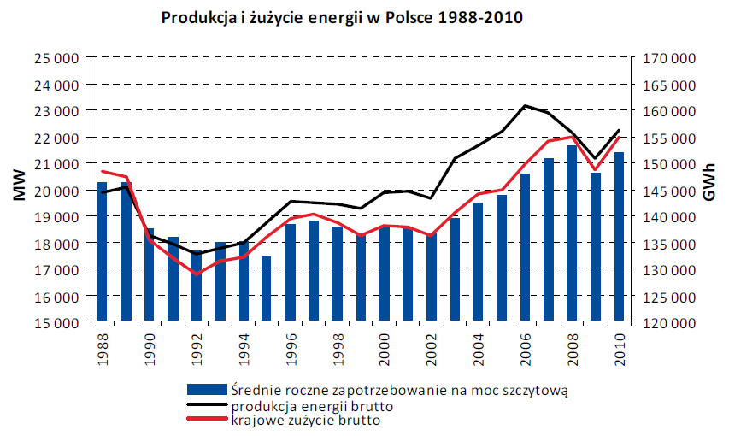
<-

Slide 7
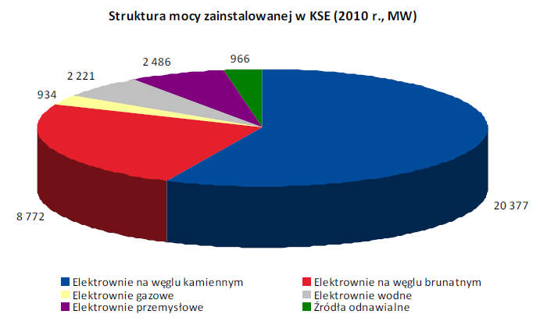
<-

Slide 8
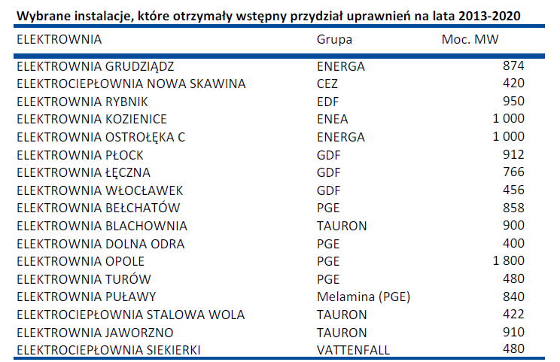
<-

Slide 9
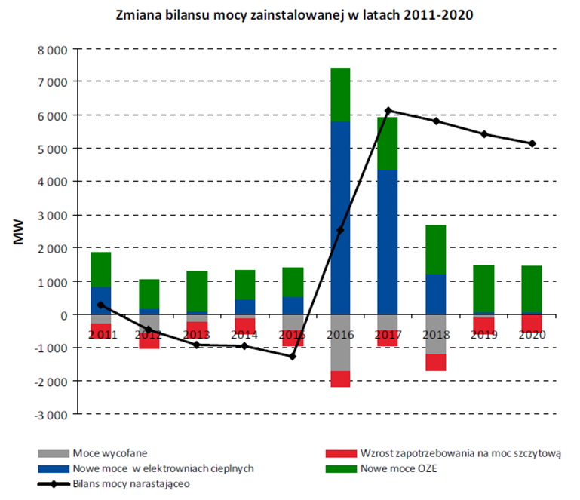
<-

Slide 10
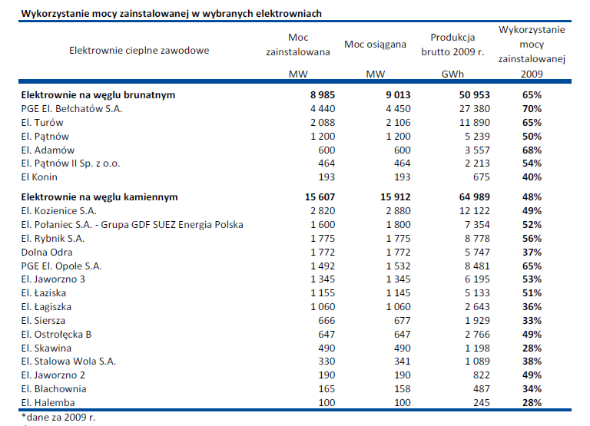
<-

Slide 11
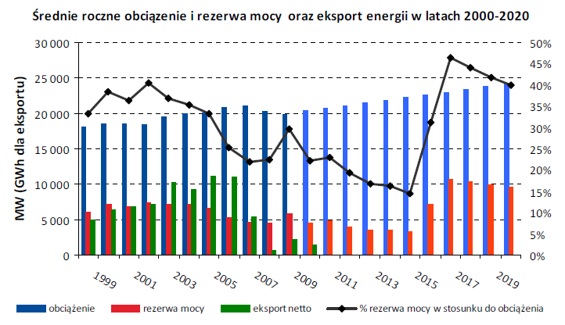
<-

Slide 12
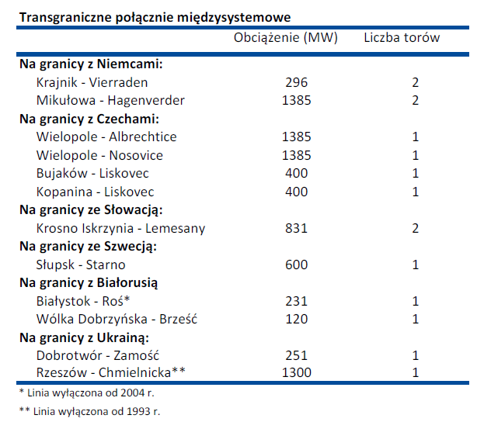
<-

Slide 13
Zalety:
- elektrownia cieplna jest nowoczesna technologicznie
- nie ma z niej hałasu
- prąd przez nią dostarczany jest tańszy
- dostarcza dużej ilości energii
<-

Slide 14
Wady:
- energia jest uwalniana w procesie spalania
- jeżeli nastąpi jakaś awaria to skutkiem tego będzie mocne skażenie środowiska
- zanieczyszczanie powietrza skutkiem czego jest powstawanie efektu cieplarnianego
- negatywny wpływ na środowisko przyrodnicze
- zakłócenia fal radiowych
- bardzo mało zatrudnianych ludzi
- możliwość dostania się do atmosfery substancji radioaktywnych
<-

Slide 15
Dziękuję za uwagę Wioletta Sitek kl. IIp

